Slide 1
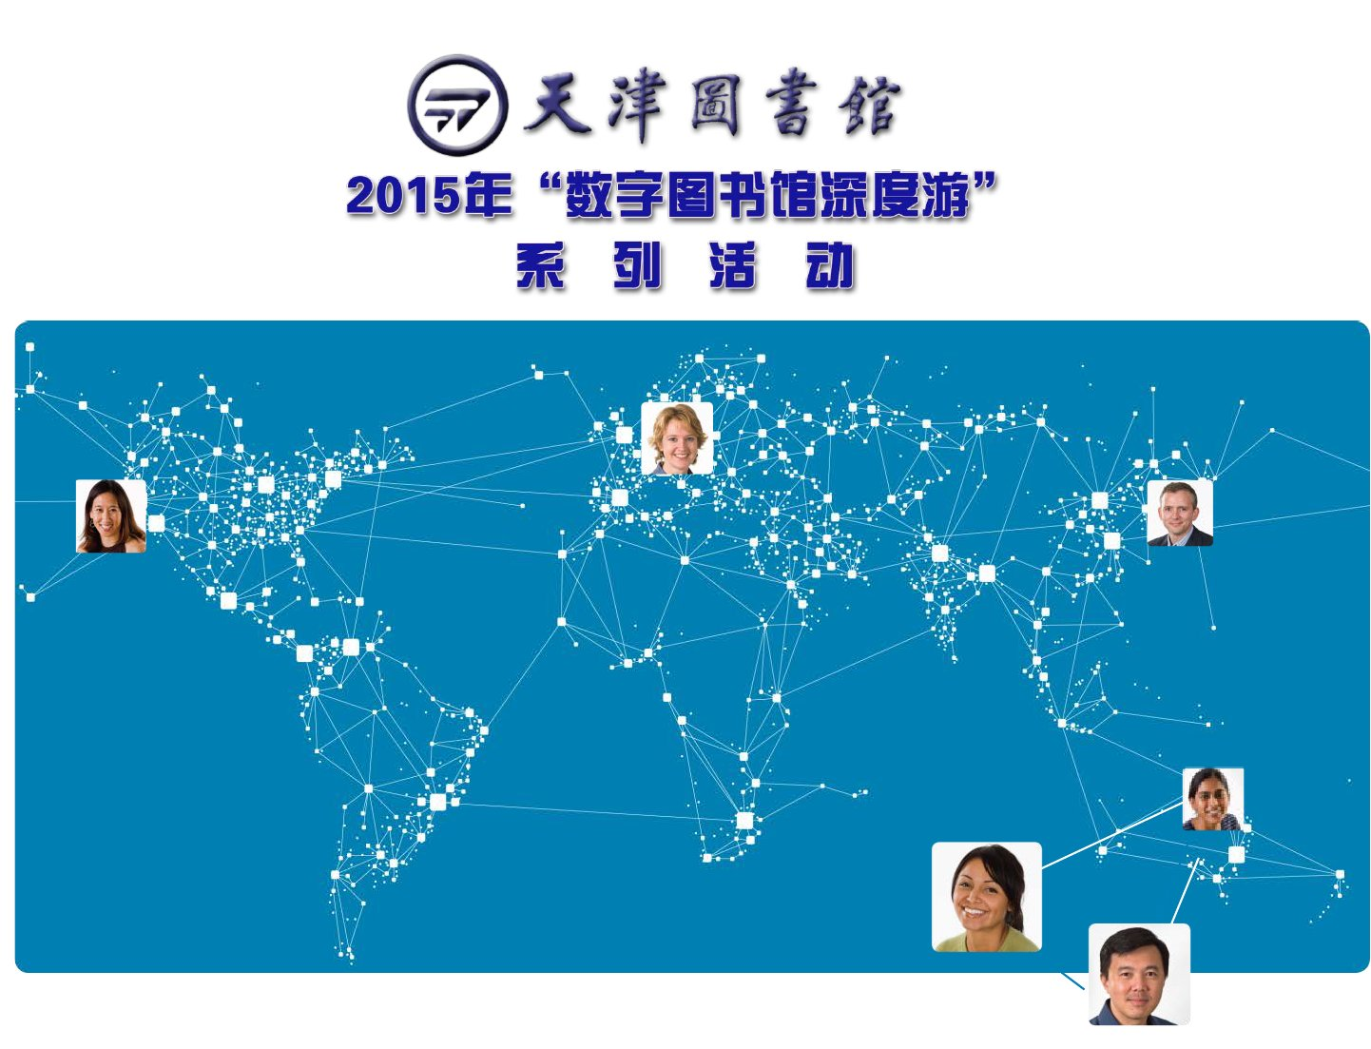
大数据时代带给我们的生活改变
北京塔塔信息咨询有限公司

Slide 2
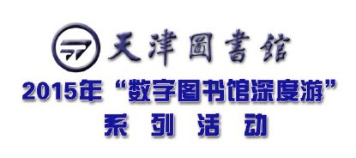
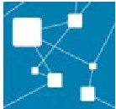
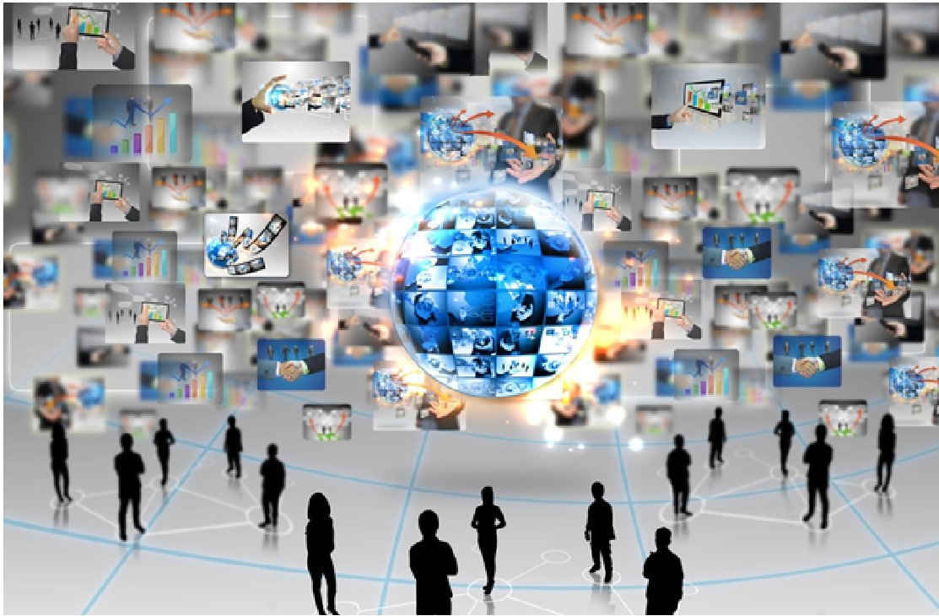

大数据时代的到来

Slide 3
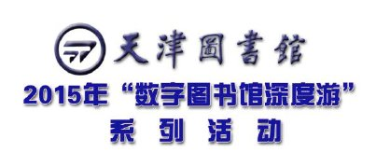
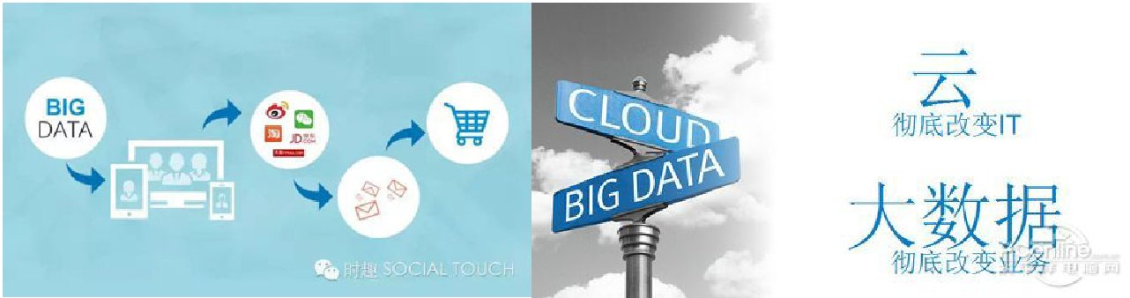
什么是大数据
•
大数据是一种基于新的处理模式而产生的具有强
大的决策力、洞察力以及流程优化能力的多样性
的、海量的且增长率高的信息资产。

Slide 4
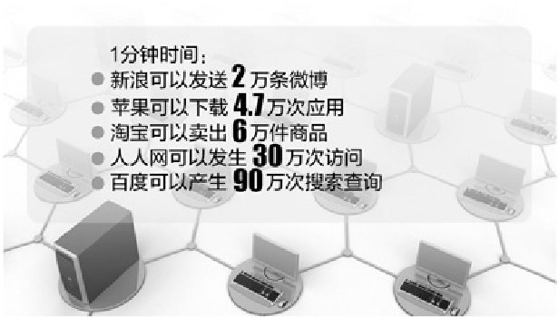
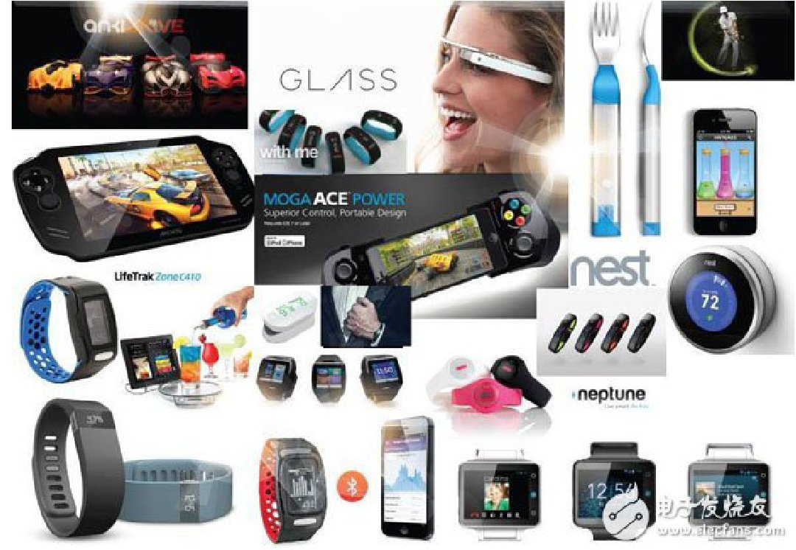
大数据的产生

Slide 5
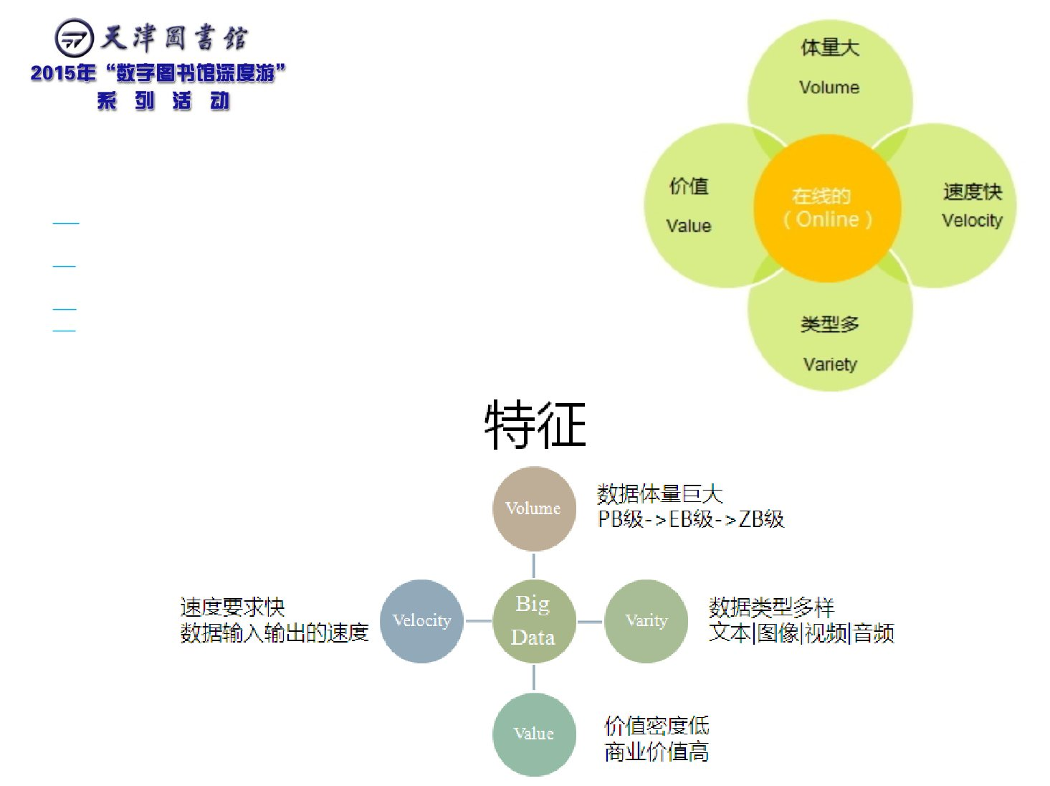
大数据的特征
1KB(Kilobyte 千字节)=1024B，
1MB(Megabyte 兆字节 简称“兆”)=1024KB，
1GB(Gigabyte 吉字节 又称“千兆”)=1024MB，
1TB(Trillionbyte 万亿字节 太字节)=1024GB，
1PB（Petabyte 千万亿字节 拍字节）=1024TB，
1EB（Exabyte 百亿亿字节 艾字节）=1024PB，
1ZB(Zettabyte 十万亿亿字节 泽字节)= 1024 EB，
1YB(Yottabyte 一亿亿亿字节 尧字节)= 1024 ZB，
1BB(Brontobyte 一千亿亿亿字节)= 1024 YB

Slide 6
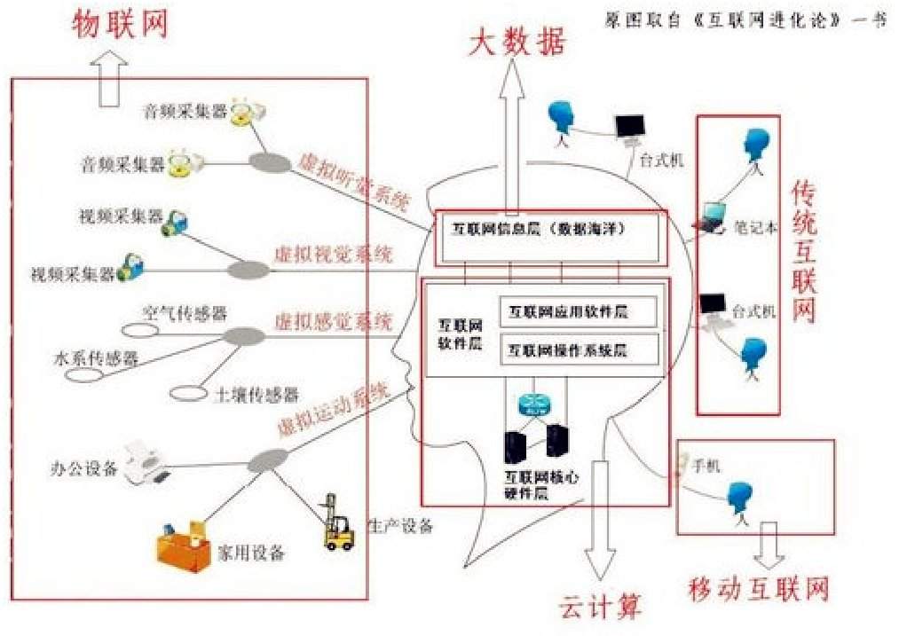
大数据、云计算、物联网

Slide 7

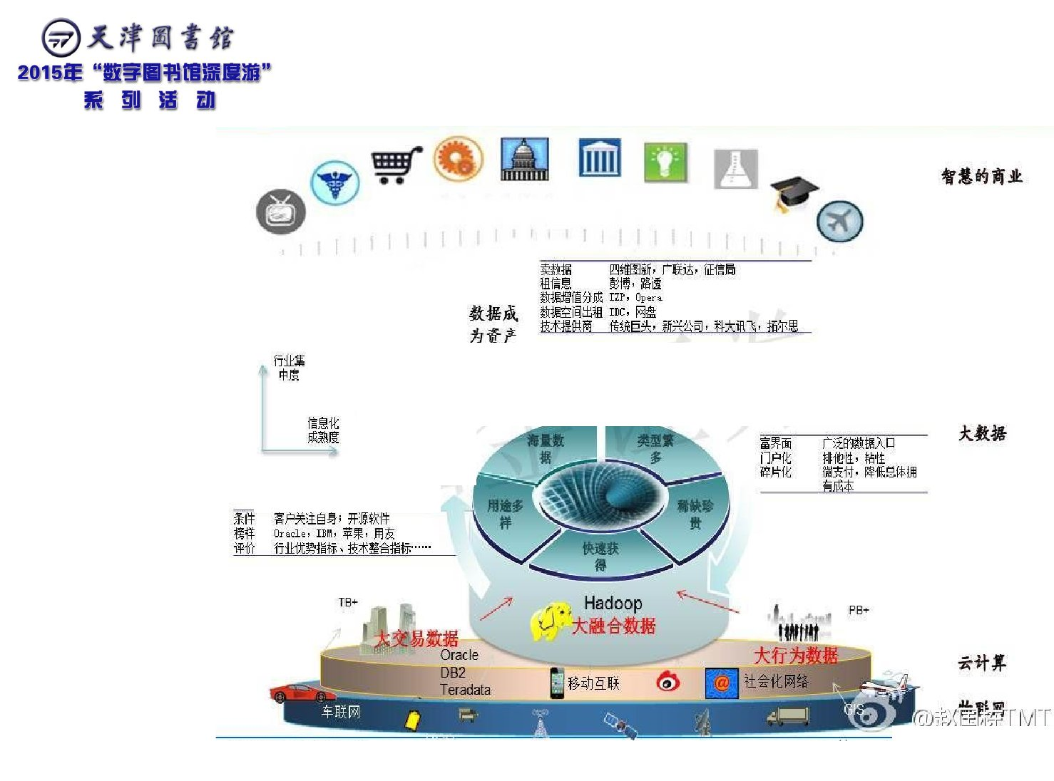
泛互联网化
行业垂
直整合
物联网

Slide 8


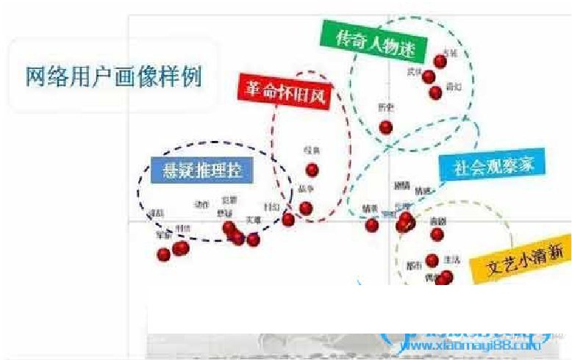
思考：“大”是重点，还是“数据”是重点？
•“大”和“数据”都不是重点
•分析和挖掘数据背后的人是重点
•

Slide 9
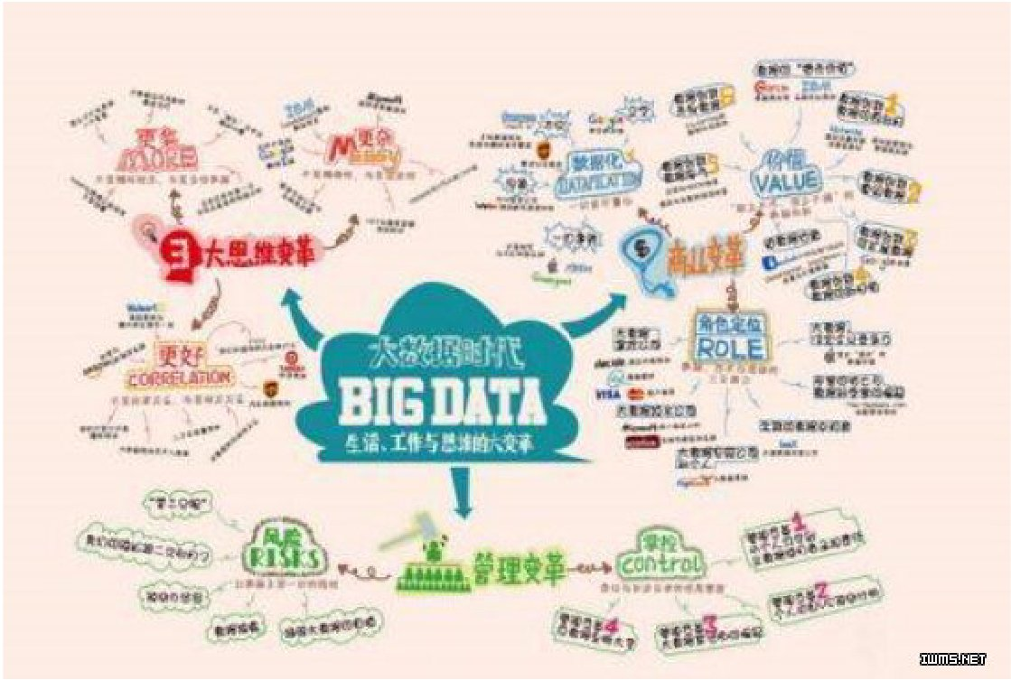
大数据是如何改变
我们现实生活中的生态环境？

Slide 10
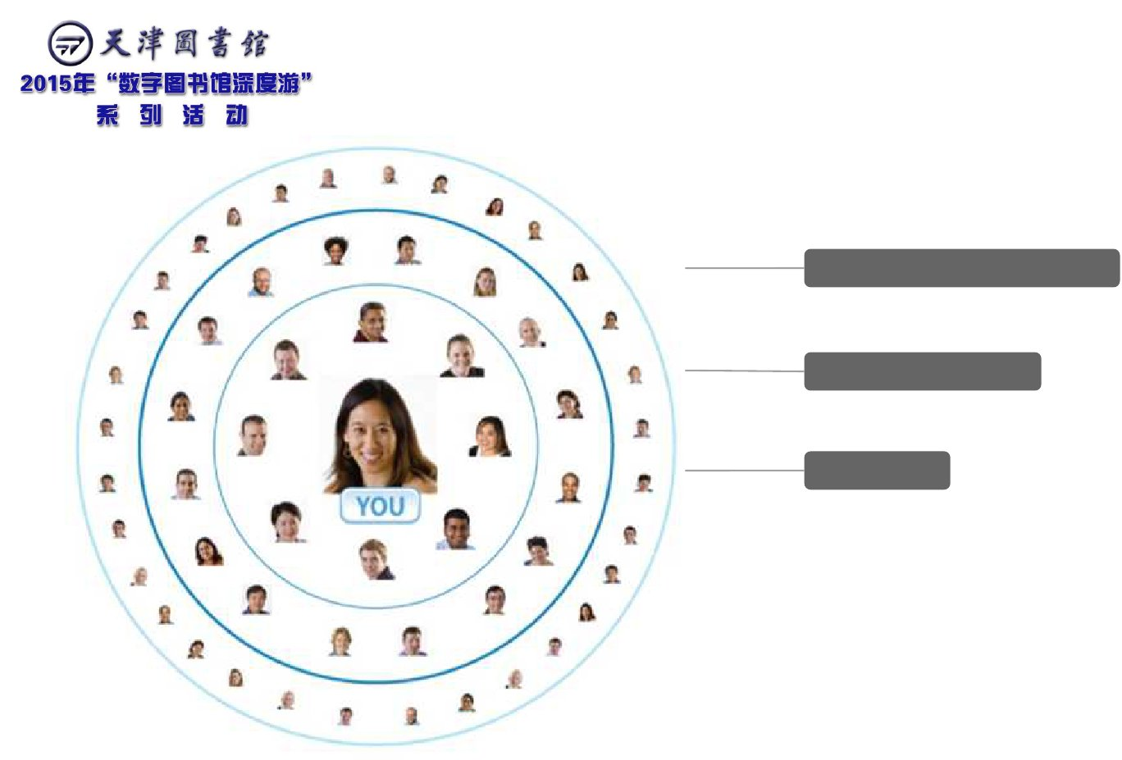
大数据下的人脉圈
Your Friends’ Friends’ Friends
Your Friends’ Friends
Your Friends

Slide 11


大数据让你吃的更安心

Slide 12
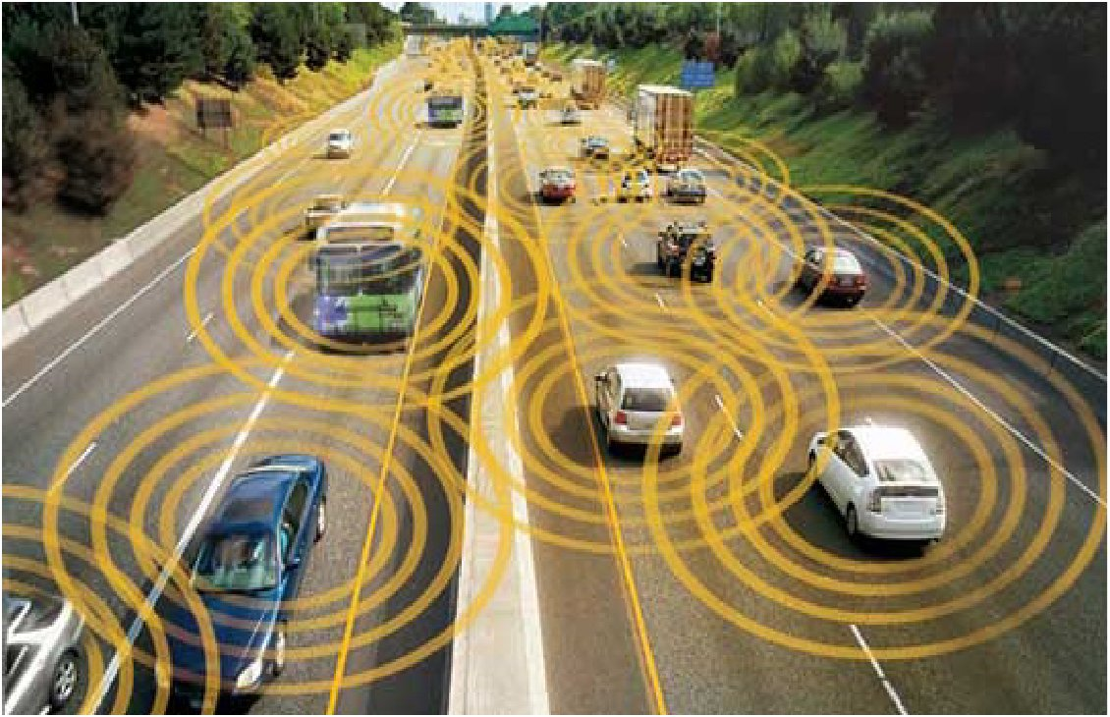
车联网

Slide 13

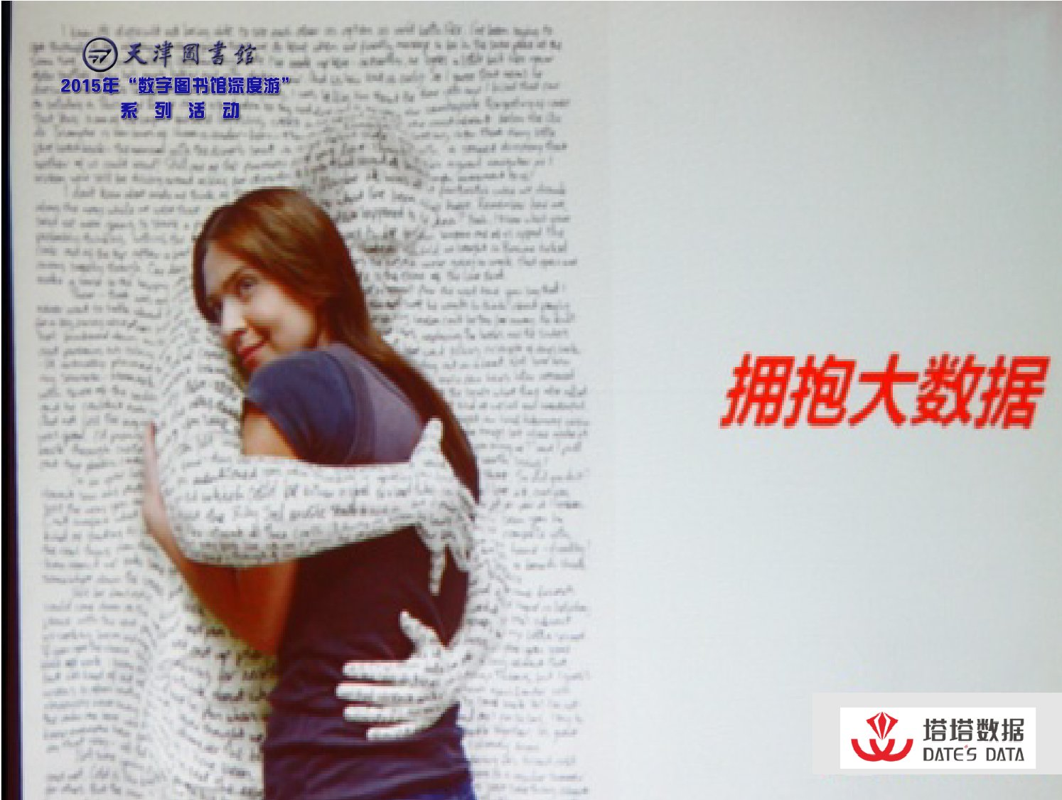

Slide 14
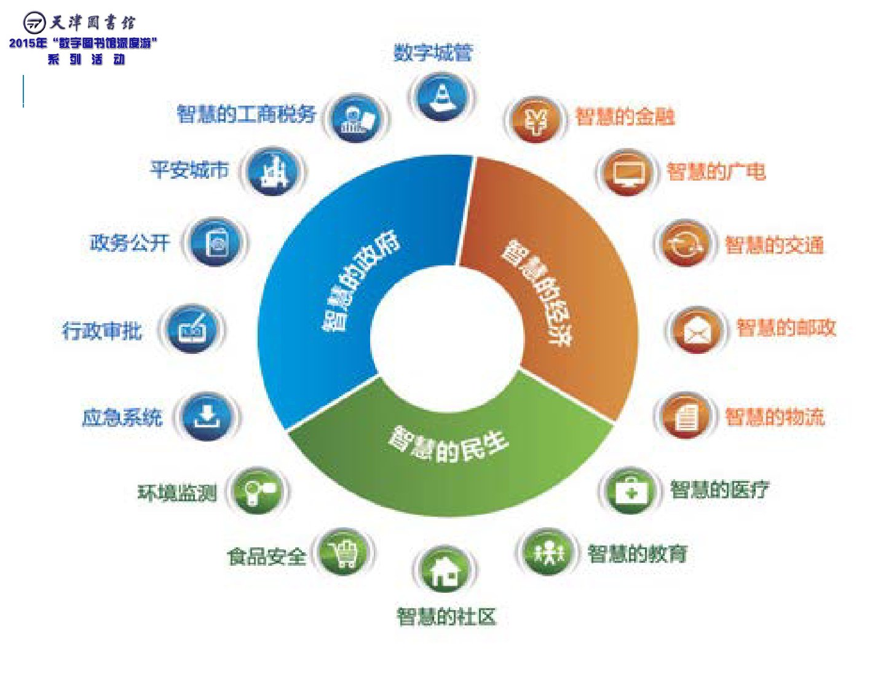

Slide 15
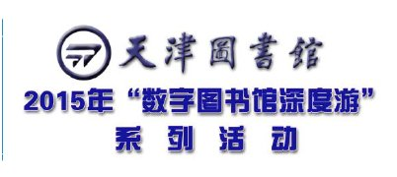
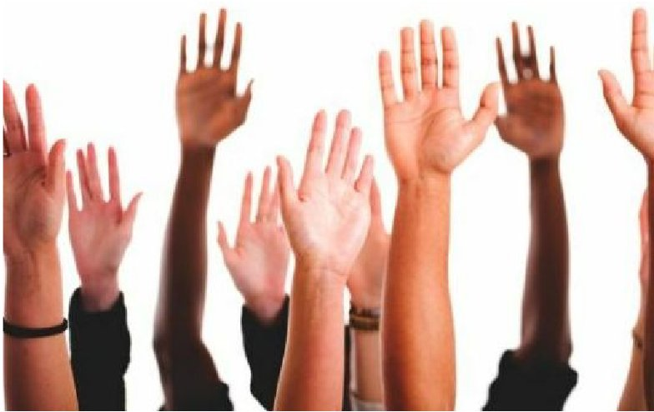

互 动 环 节
谁在天津市图书馆使用过塔塔统计平台？

Slide 16

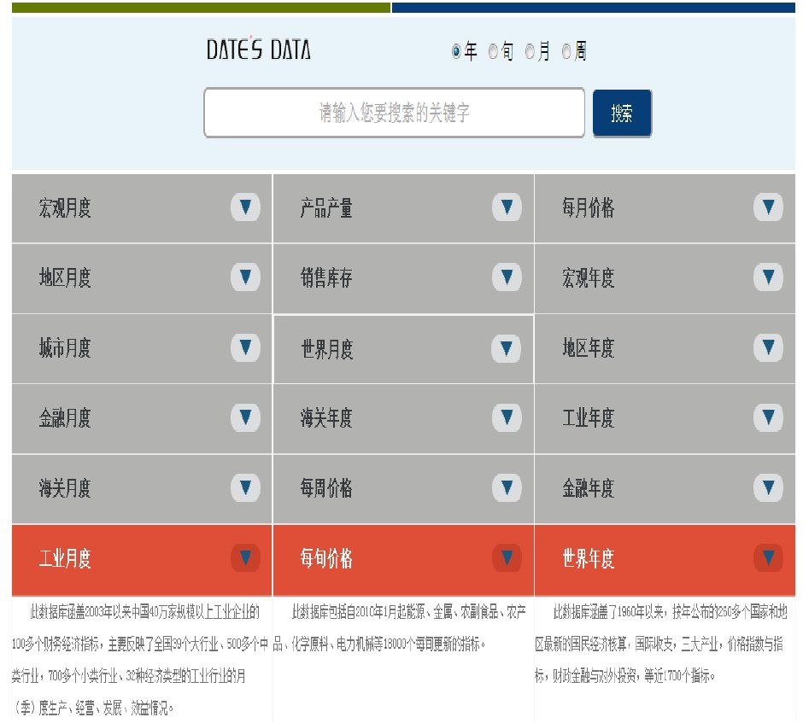
塔塔统计数据库
•
塔塔统计数据库主要包括中国宏
观经济数据库(年度、月度），
中 国区域经济数据库（年度、城市
月度、地区月度）， 中国金融数据
库（年度、月度），对外贸易数据库
（海关年度、海关月度），中国行业
数据库（工业年度、工业月度），产
品产量数据库， 销售库存数据库,
中国产品价格数据库（每周价格、
每旬价格、每月价格），世界经济
数据库（世界年度、世界月度），共
18个数据库 。

Slide 17


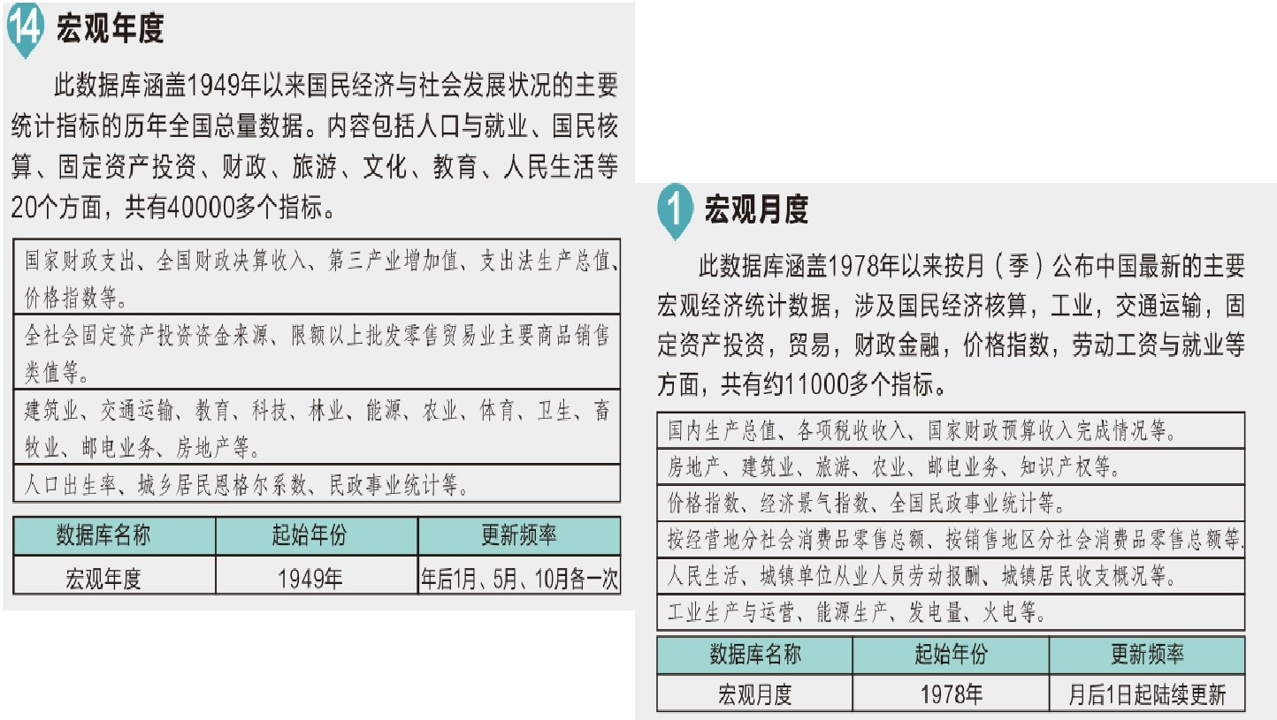

Slide 18

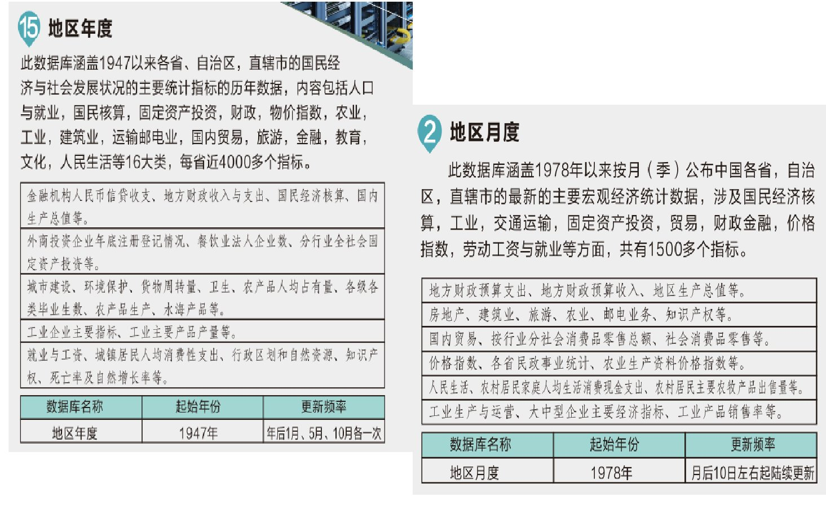

Slide 19
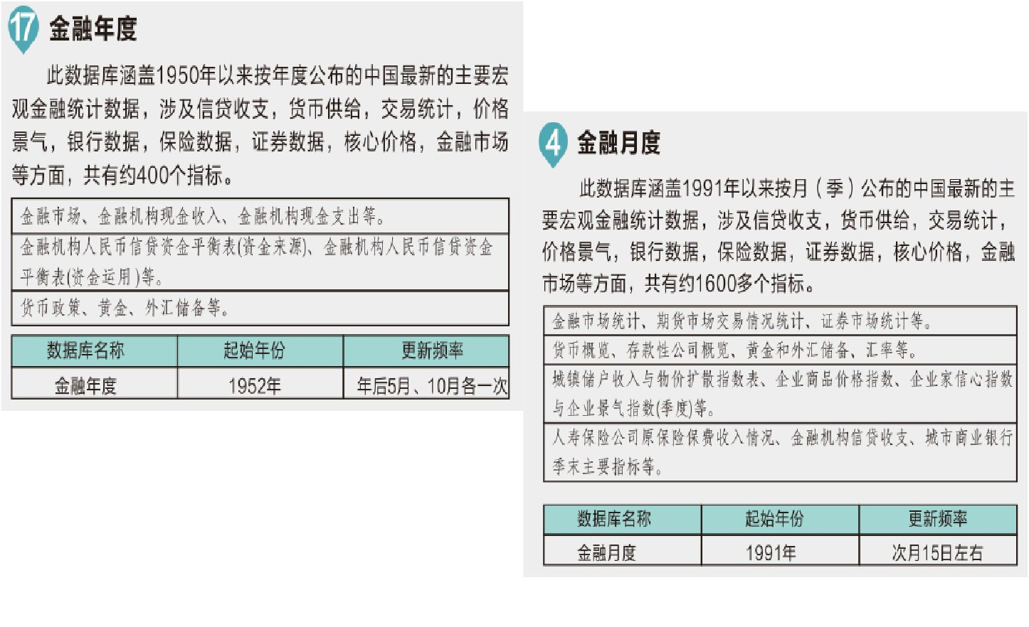

Slide 20
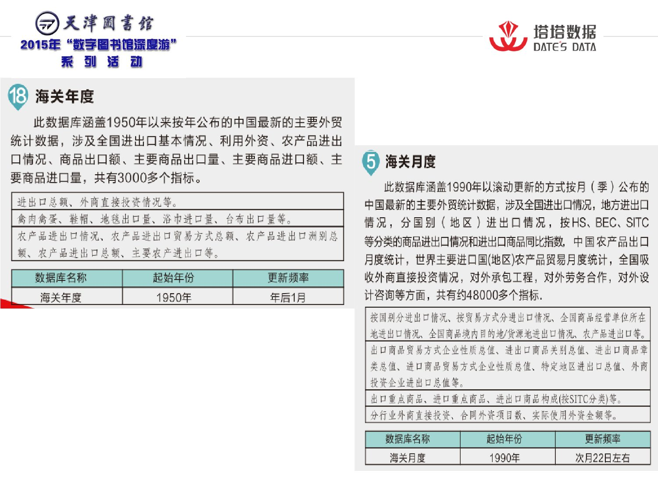

Slide 21
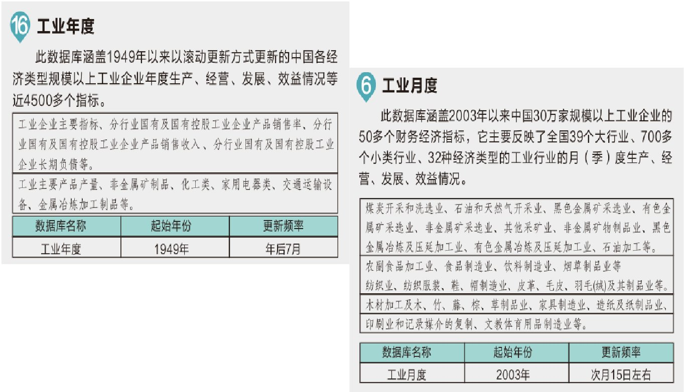

Slide 22

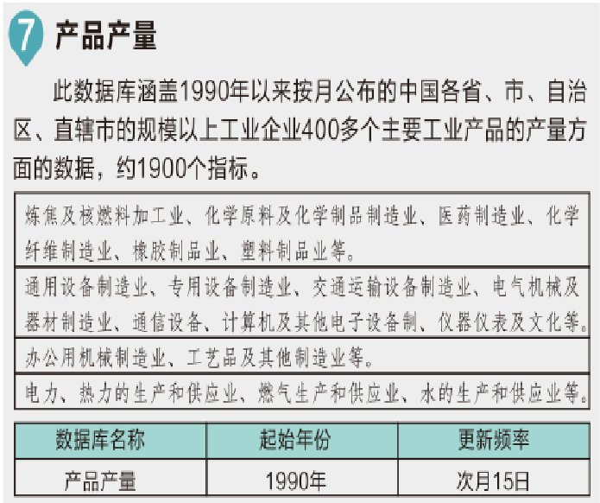
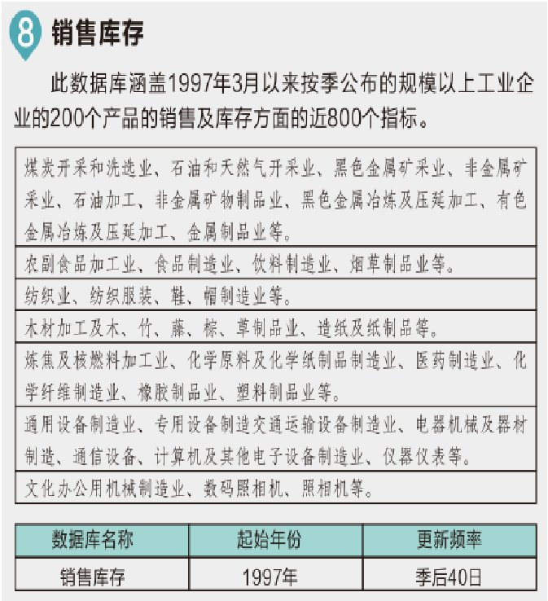

Slide 23
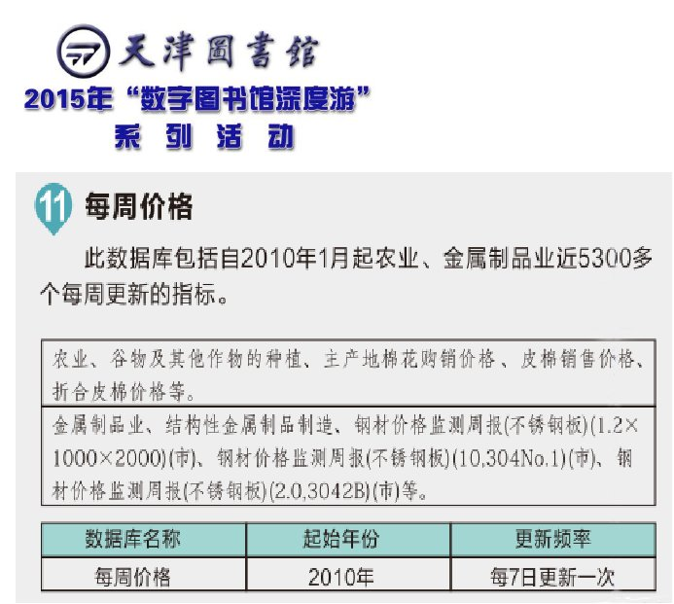
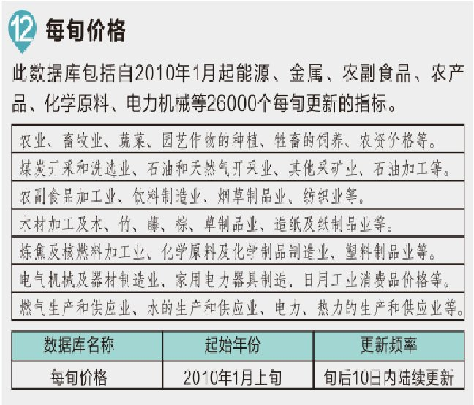
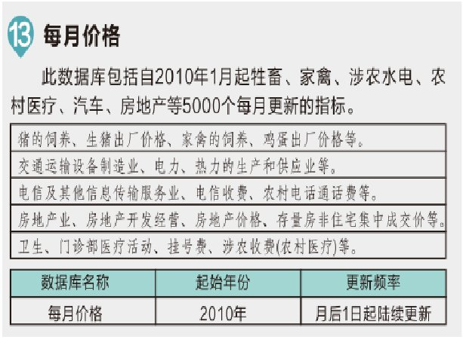

Slide 24
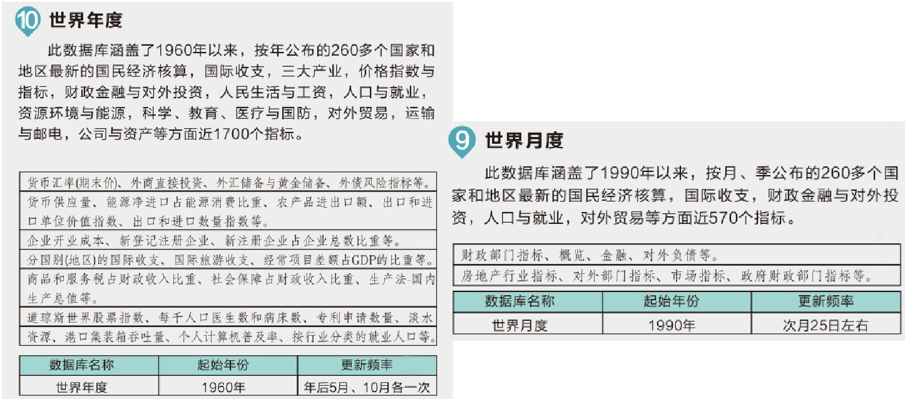

Slide 25

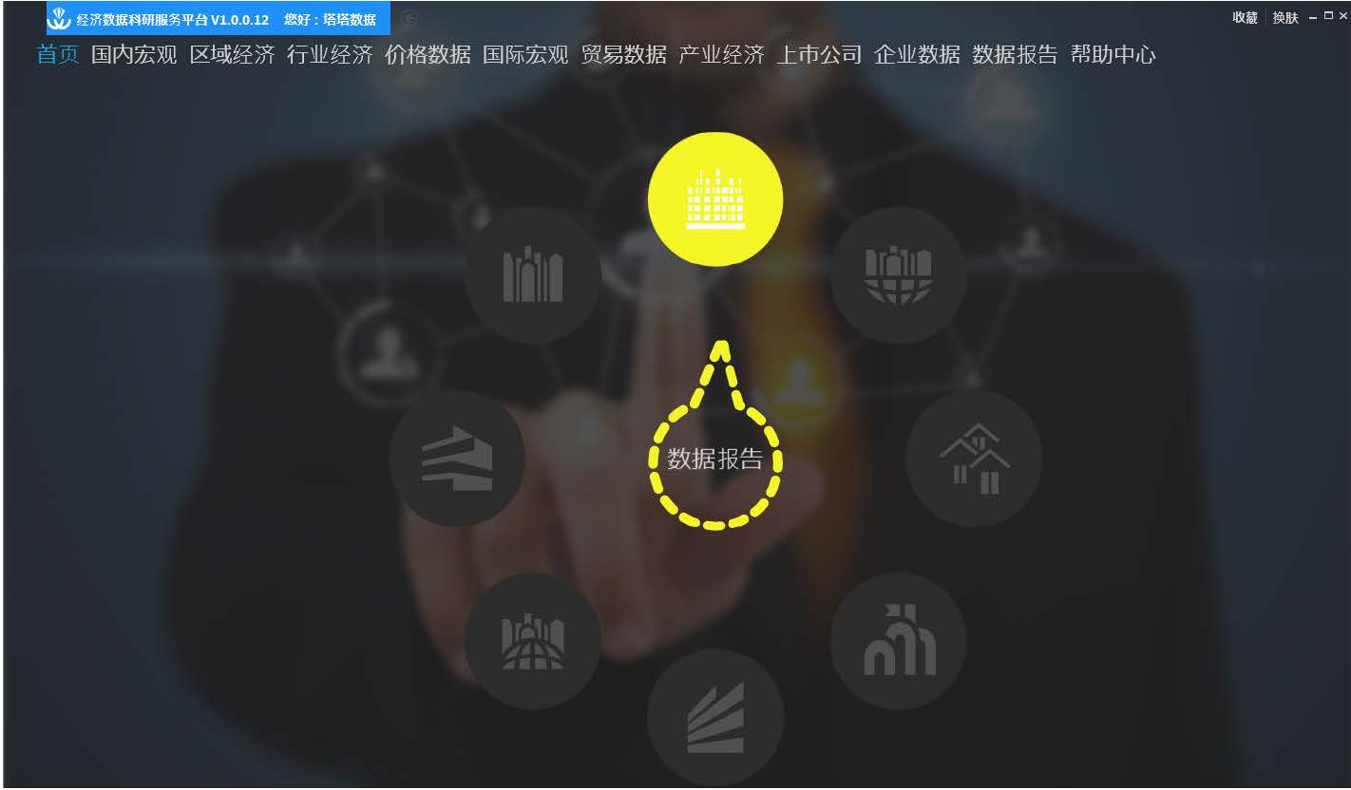

Slide 26
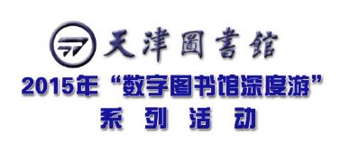
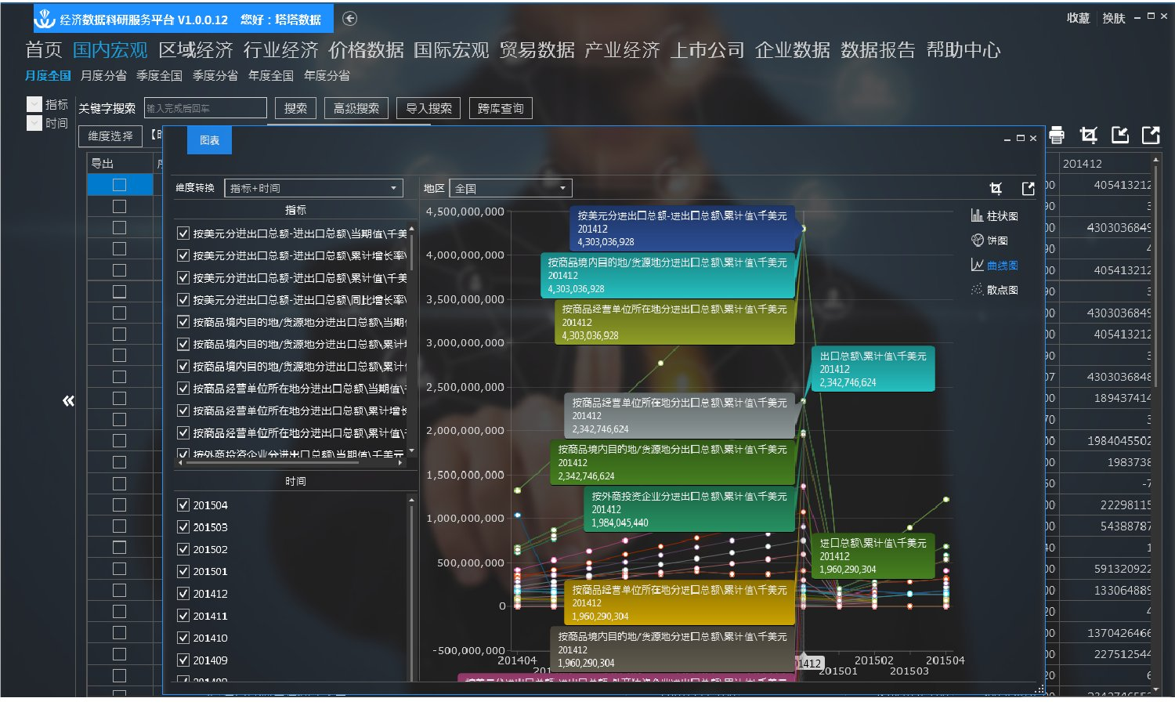

Slide 27


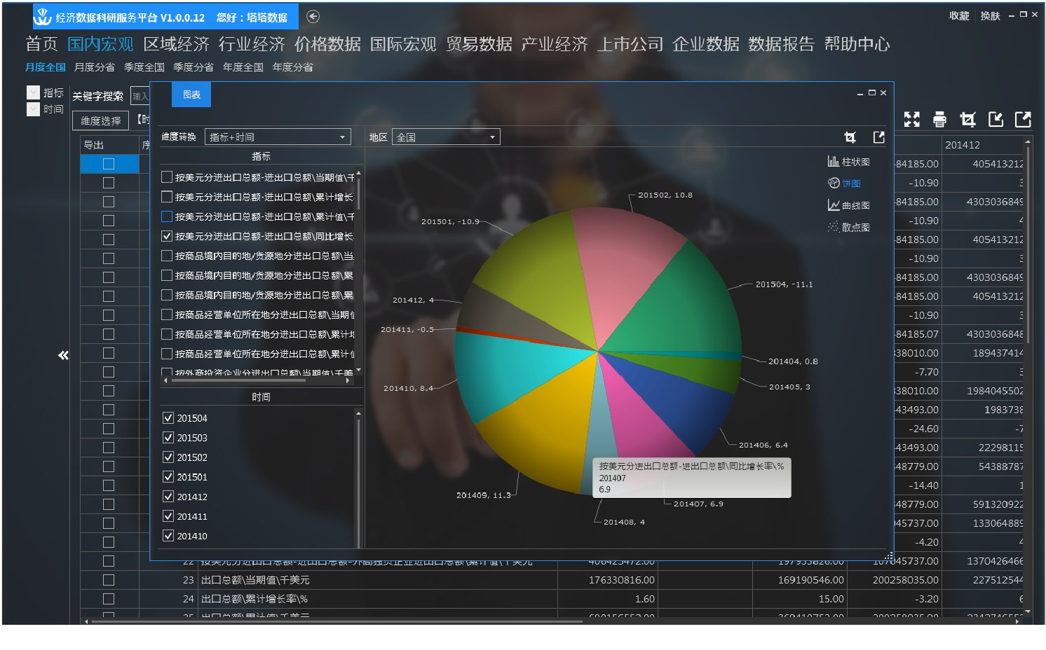

Slide 28


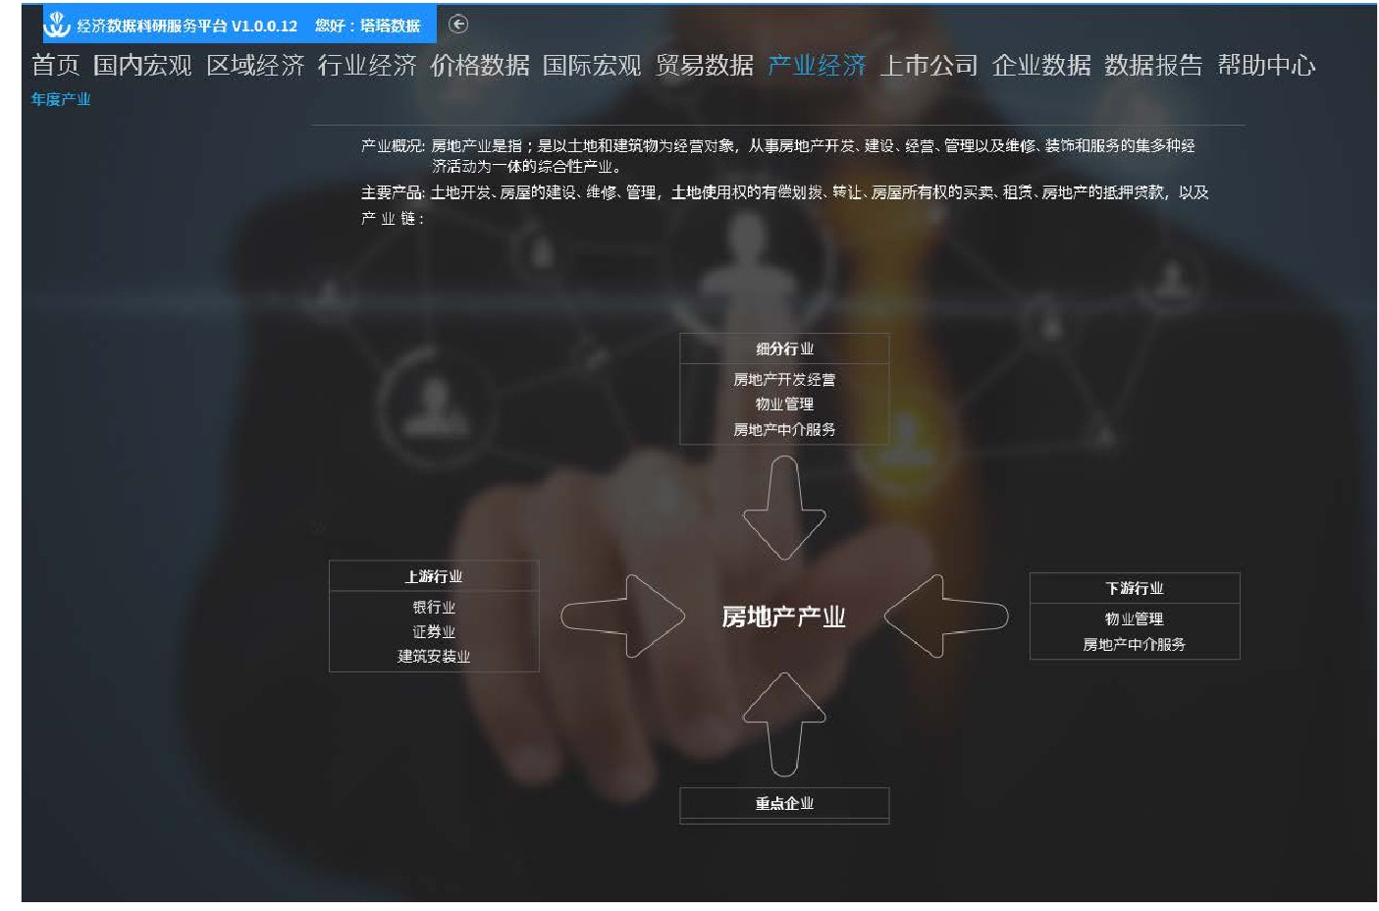

Slide 29
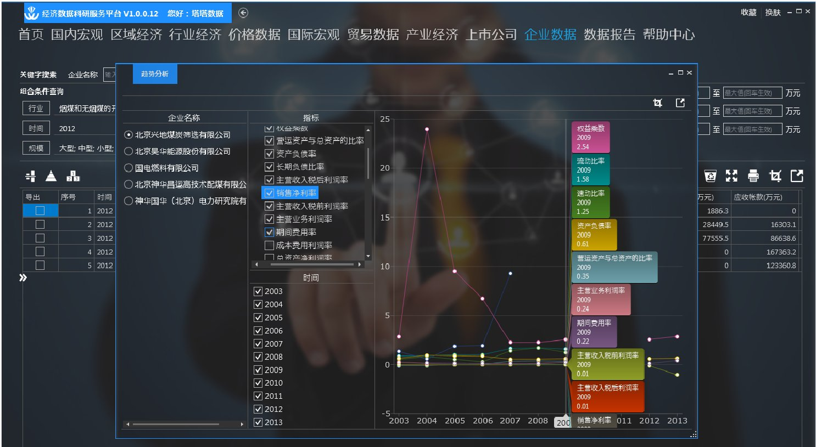

Slide 30
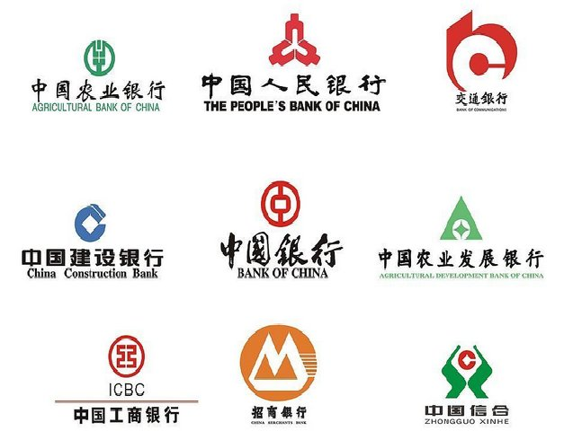
塔塔数据应用案例一 银行客户：
银行采用我们的数据，多渠道的与客
户开展互动，由于掌握了第一手的数据，
比其他银行领先一步占领了市场。
在贷款方面，通过数据看到客户的真
实反映，通过数据对标，可以知晓客户提
交的资料是否真实。充分了解客户的企业
情况，能更好的做出判断，把风险降到最
低。
如今“大数据”变成银行相互竞争
的主要手段之一，竞争双方都可以利用掌
握的数据来制定竞争策略。优先掌握数据
就能快速出击，出奇制胜。

Slide 31
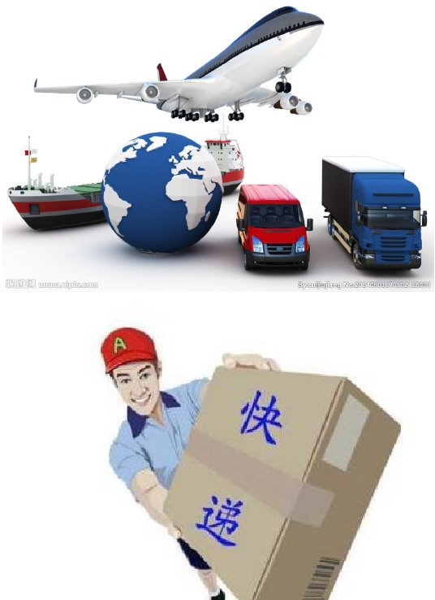
塔塔数据应用案例二： 物流公司客户
在战略布局方面：物流公司为推动智慧物流
发展，通过我们提供的数据了解到哪些地区
的业务量比较大，哪些是有潜力的地区，根
据数据情况在该地区加大投入，设立分公司
或网点，让资源配置更合理，从而使企业利
益最大化。
在管理方面：通过数据让快递公司能更好的
管理运作，提高工作效率，加强各分公司的
人员和车辆调整，内部管理更加条理化。
在客户方面：数据为客户提供更好的服务，
从收件-运输-到客户签收，全程数据跟踪，
实时查询。

Slide 32
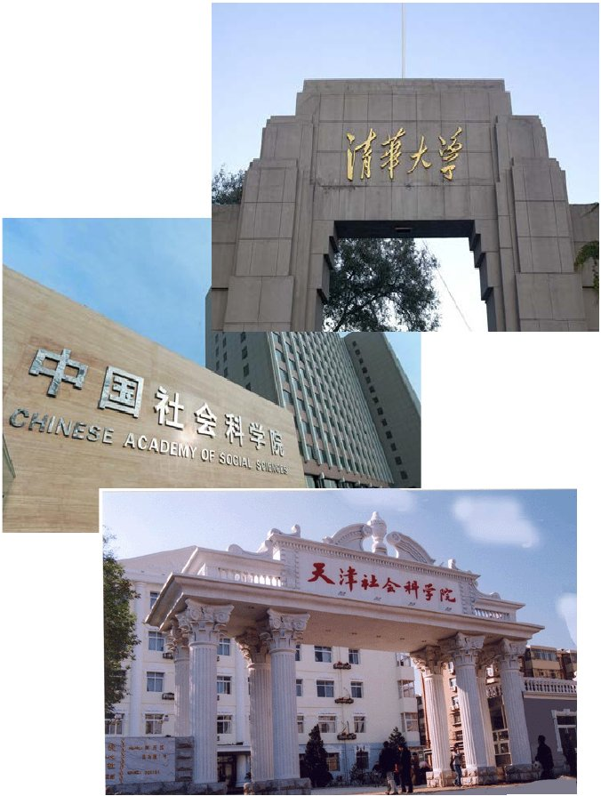
塔塔数据应用案例三 社科院及高校客户：
科研院校通过我们的产品，在做科研
时，更加方便查询数据和资料。从而节省
时间，免去去各种渠道查询数据的烦恼。
在研究课题项目中，我们的产品提供有力
的依据。深的领导和老师的喜爱。
在教学方面，高校实验中心提供软件
系统保障，通过我们的数据，为大家学习
、实践、教学提供更好的帮助。方便了学
生查询数据、写报告、论文、做作业，查
询数据更方便、便捷。

Slide 33
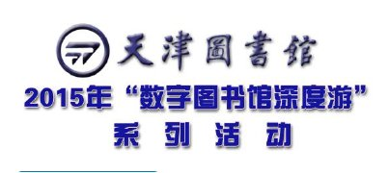
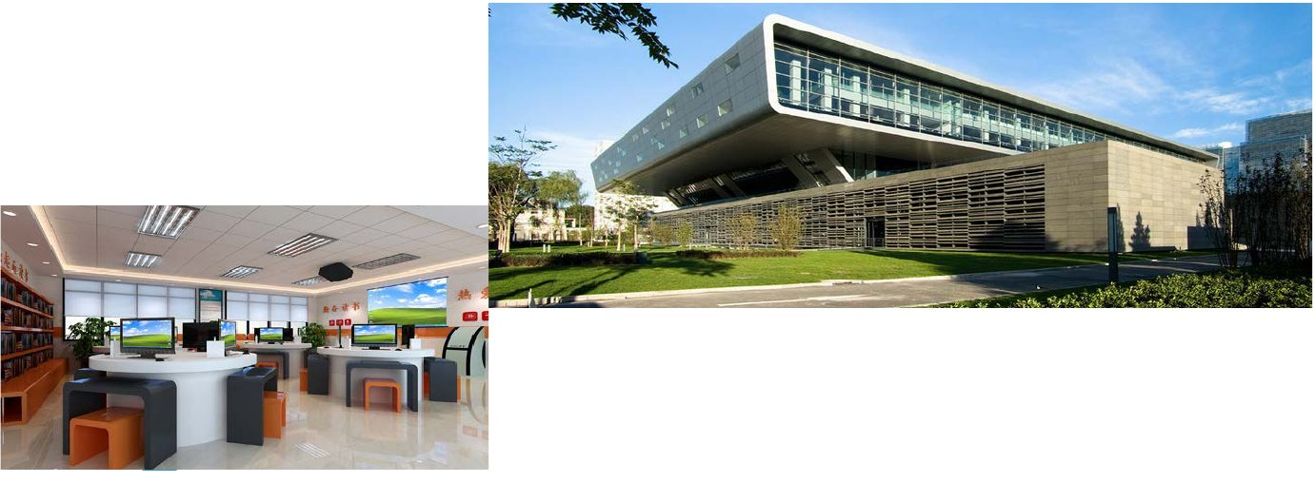
塔塔数据应用案例四： 公共图书馆客户
一些公共图书馆作为我们的合作客户，采用了我们的产品后，丰富图
书馆的资源，为读者带来权威专业的经济方面数据产品。同时为方便
读者了解人民生活、产品价格、国家宏观方向及走势带来便捷。并且
为专门做研究的学者提供查询数据的方便，提高了读者对图书馆的满
意度。

Slide 34
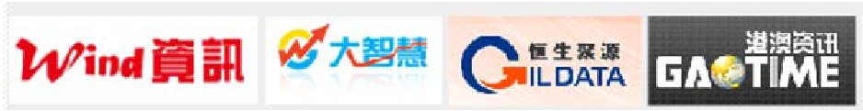
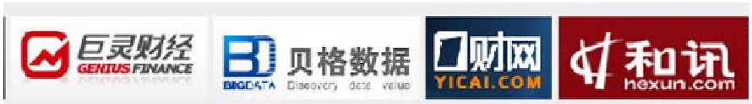
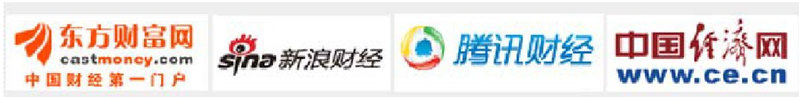
塔塔数据应用案例五:
企事业单位客户
信息咨询类企业、专业领域数据提供商、财经类媒体等客户，我们的数
据为编写行业报告、行业资讯、市场分析等方面提供了强大的数据支持。
克服了之前查询数据耗时耗力还不全面低效率的工作状态。

Slide 35

互 动 环 节
你使用了可穿戴的设备了吗？

Slide 36
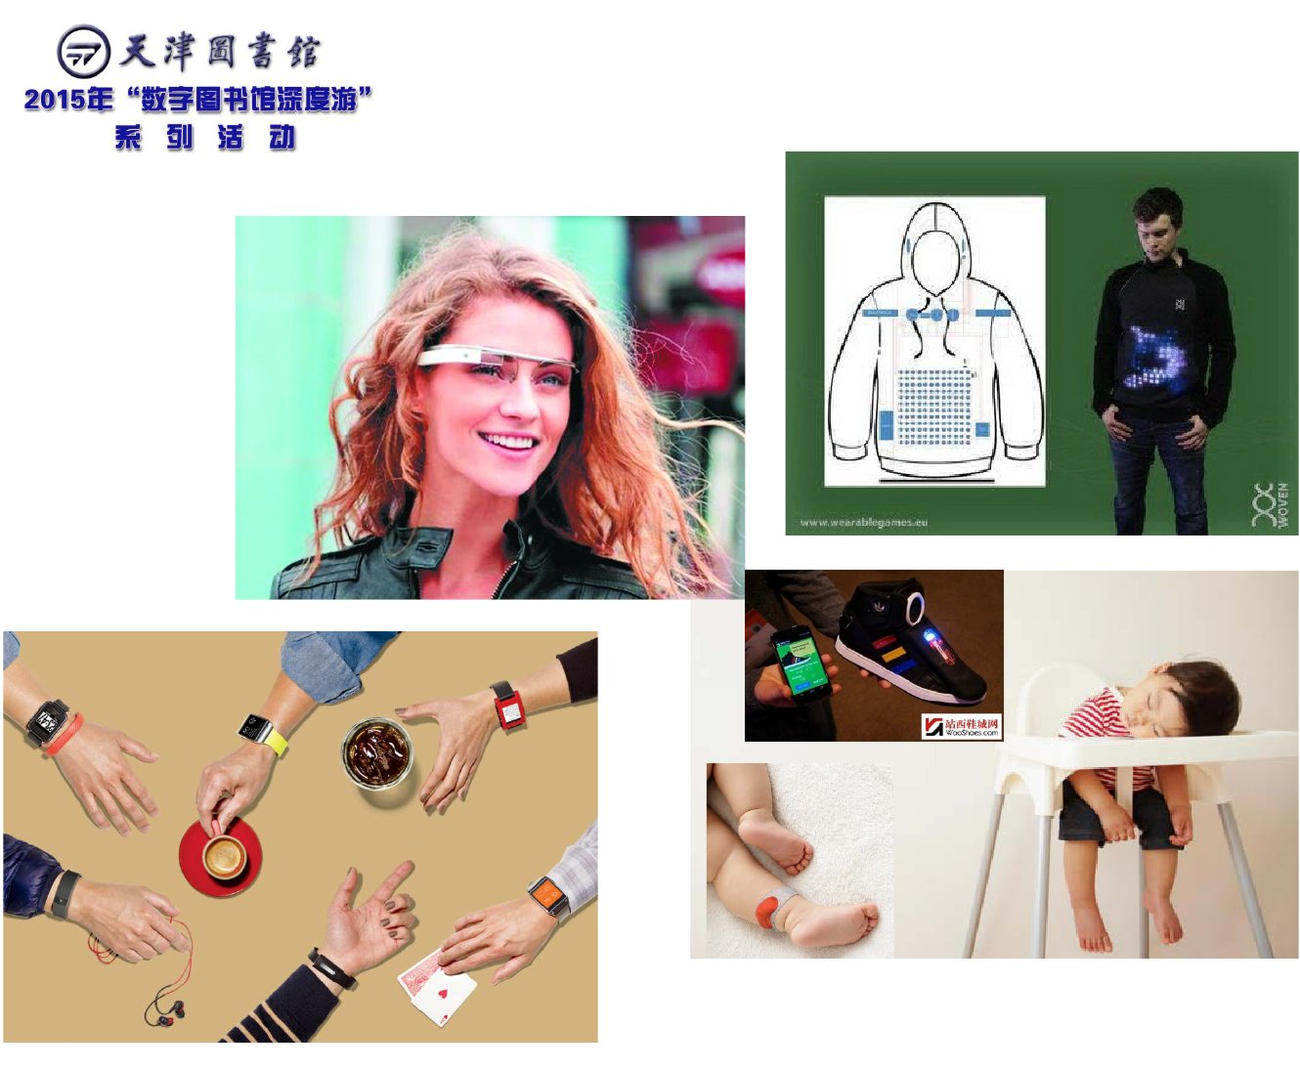
可穿戴的设备
2012年因谷歌眼镜的
亮相，被称作"智能可
穿戴设备元年"。

Slide 37


什么是可穿戴设备？
可穿戴设备即直接穿在身上，或是整合到用户的衣服或配件的一
种便携式设备。可穿戴设备不仅仅是一种硬件设备，更是通过软件
支持以及数据交互、云端交互来实现强大的功能，
产品形态
可穿戴设备多以具备部分计算功能、可连接手机及各类终端的便
携式配件形式存在，主流的产品形态包括以手腕为支撑的watch类
（包括手表和腕带等产品），以脚为支撑的shoes类（包括鞋、袜
子或者将来的其他腿上佩戴产品），以头部为支撑的Glass类（包
括眼镜、头盔、头带等），以及智能服装、书包、拐杖、配饰等
各类非主流产品形态。

Slide 38
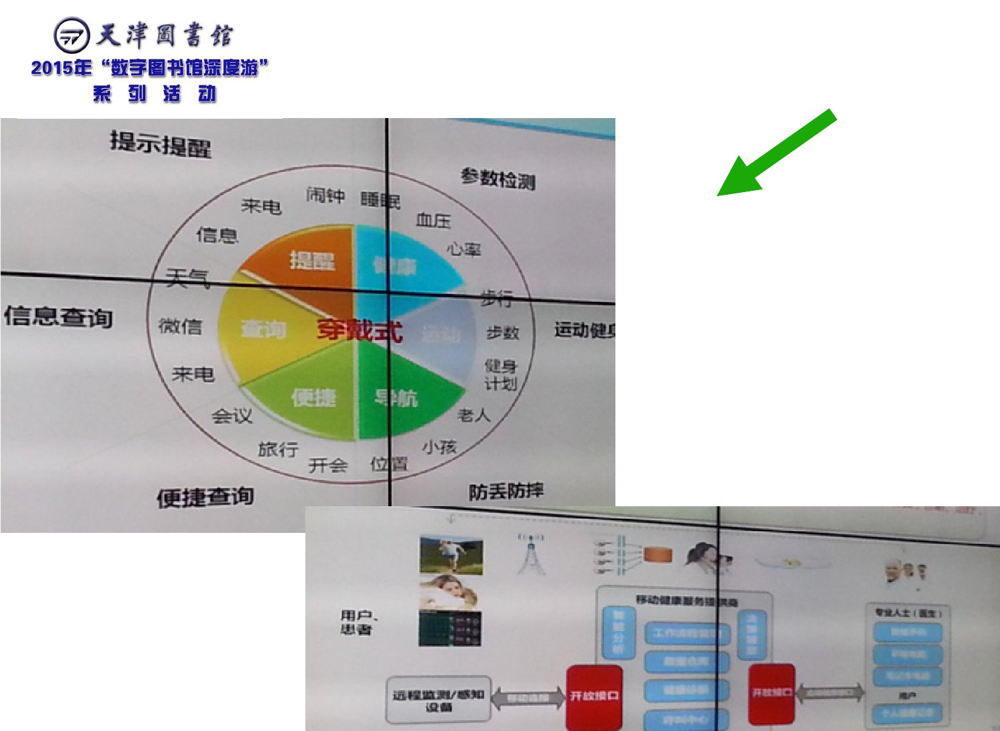
穿戴设备的作用

Slide 39
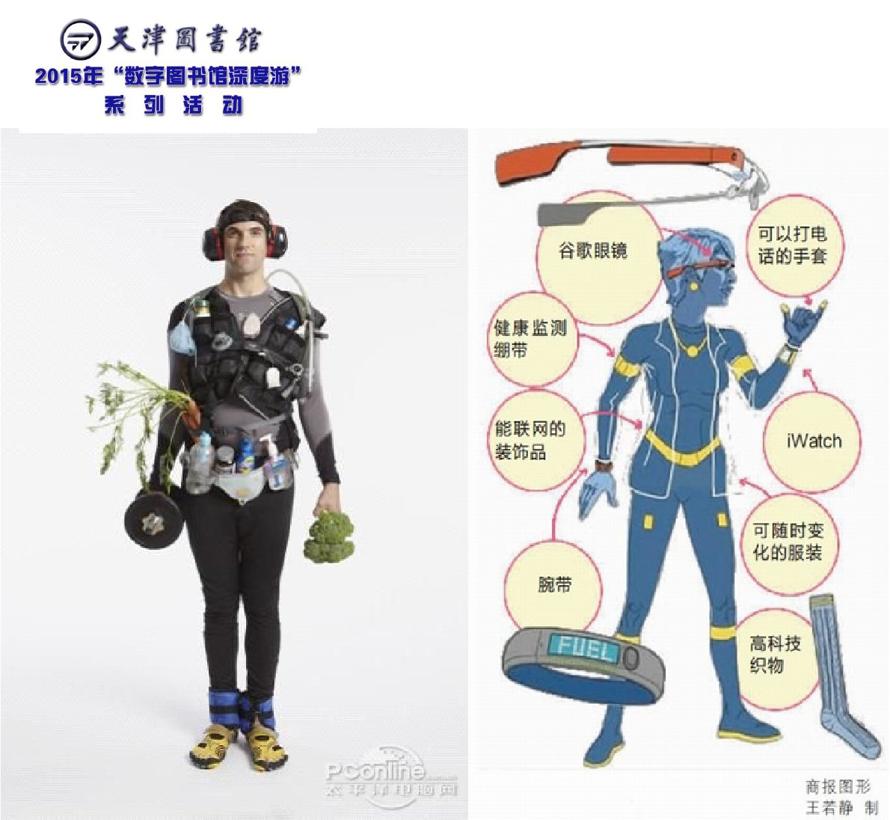
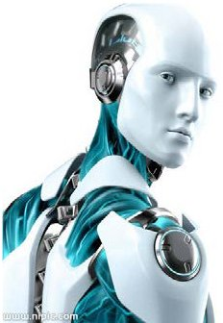
未来的我们

Slide 40

互 动 环 节
大数据给我们带来的焦虑是什么吗？

Slide 41
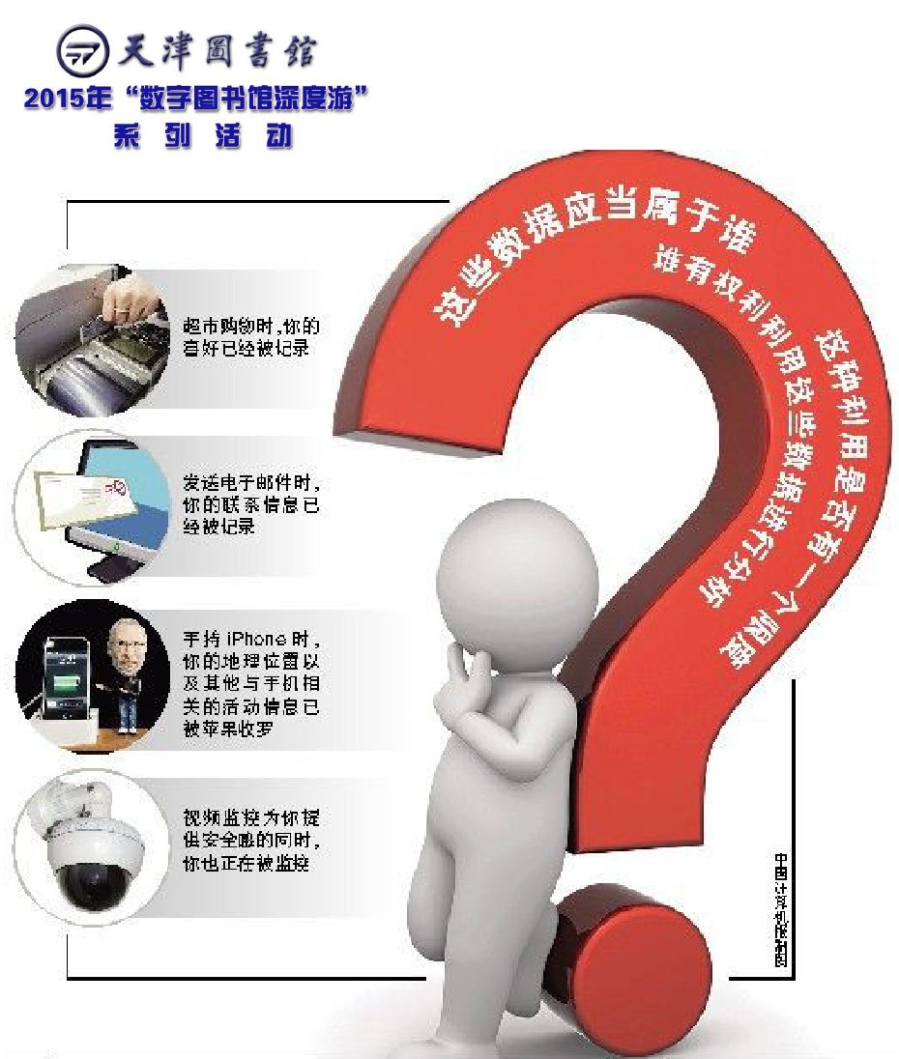
我们应该怎样
面对大数据？

Slide 42

我们应该怎样面对大数据

Slide 43

互动环节

Slide 44

感谢大家的参与和交流

